Slide 1
Les expressions régulières

Slide 2
Rappel du dernier cours

Slide 3
Rappel du dernier cours
Au dernier cours, c’était l’examen 1
Dans le cours d’aujourd’hui, nous couvrirons les expressions régulières.

Slide 4
Les expressions régulières

Slide 5
Les expressions régulières
Une expression régulière (Appellée ”Regex” est une chaine de texte qui doit respecter un certain format.
Par exemple:
  Un numéro de téléphone (3 chiffres, espace, 3 chiffres, tiret, 4 chiffres)
  Un numéro de courriel (Texte, @, Texte, . , Texte)
  Code étudiant (5 chiffres)

Slide 6
Les expressions régulières
Les expressions régulières permettent de vérifier si une information fournie respecte bien un certain format avant de continuer avec son traitement.
Nous verrons comment le faire dans le cours d’aujourd’hui.

Slide 7
Les expressions régulières
Dans le cours d’aujourd’hui, nous verrons donc:
  Utilisation des Regex en JavaScript
  La syntaxe
  Fonction Regex
  Exemples
  Conclusion

Slide 8
Utilisation des Regex en JavaScript

Slide 9
Utilisation des Regex
JavaScript, comme la plupart des langages de programmation procédurale (C#, Java, etc.), supporte les expressions régulières.
Le cas d’utilisation le plus simple d’une Regex est de vérifier si une chaine de caractère respecte l’expression.
Pour ce faire, nous utiliserons la fonction “test”

Slide 10
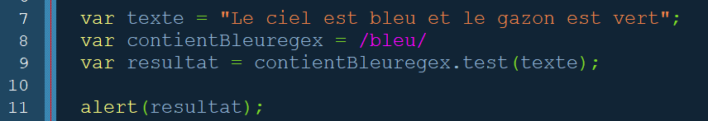
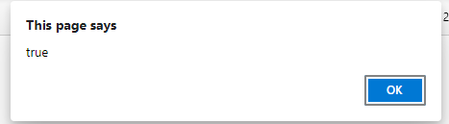
Utilisation des Regex
Prenons un exemple de Regex qui sert à vérifier si du texte contient le mot “bleu”

Slide 11
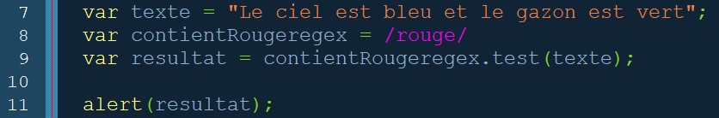
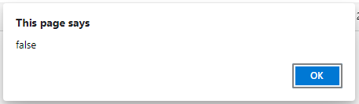
Utilisation des Regex
Maintenant, testons avec la couleur “rouge”

Slide 12
Utilisation des Regex
Prenons le temps d’expliquer chaque ligne
  7) Déclare une variable avec le texte
  8) Déclare une expression régulière (Regex)
  9) Vérifie si le texte respecte la syntaxe du Regex (True ou False)
  11) Affiche le résultat

Slide 13
Utilisation des Regex
Il est possible de rendre le code plus court.
Par exemple:

Slide 14
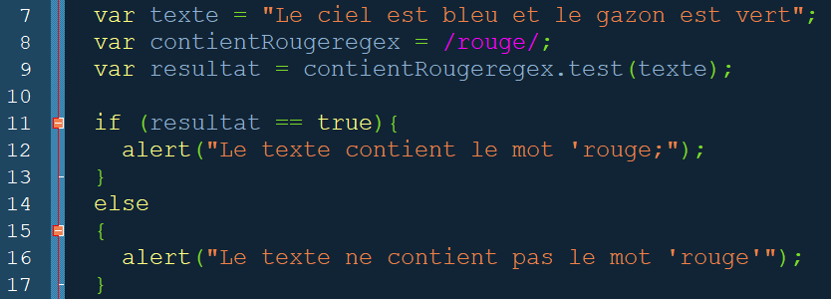
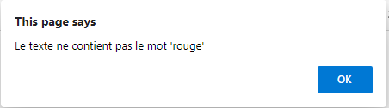
Utilisation des Regex
On peut bien sûr utiliser la variable booléenne dans une condition.
Par exemple:

Slide 15
Utilisation des Regex
Dans la prochaine section, nous verrons comment construire la syntaxe d’une expression régulière.

Slide 16
La syntaxe

Slide 17
La syntaxe des Regex
La syntaxe de base d’un Regex est la suivante:
  /<pattern>/<modifier>
Le “pattern” indiquera le format attendu du texte.
Le “modifier” permettra de définir des paramètres supplémentaires.

Slide 18
La syntaxe des Regex
Dans cette section, nous couvrirons
  Les patterns
    Les accolades et parenthèses (Brackets)
    Les métacaractères (Metacharacter)
    Les Quantifieurs (Quantifier)
    Les caractères d’encrage (Anchors)
    Caractère d’échappement
  Les modificateurs (Modifiers)

Slide 19
Brackets
Dans la syntaxe des Regex, on peut utiliser les crochets ([]) et les parenthèses pour présenter des options de syntaxe valide.
Voici les options possibles:
  [abc] : Peut accepter n’importe quel caractère de la série
  [0-9] : Peut accepter n’importe caractère du premier caractère au dernier
  (x|y) : Peut accepter une ou l’autre des expressions
  (x){5} : Permet d’exiger un certain nombre d’occurrences (ex. 5)
Voyons quelques exemples.

Slide 20







Brackets

Slide 21




Brackets

Slide 22
Metacharacters
Les “metacharacters” sont des caractères qui ont une signification particulière
Par exemple
  . : Représente n’importe quel caractère (sauf un retour de chariot)
  \d : Repreésente un chiffre
  \D : Représente un caractère qui n’est pas un chiffre
  \s : Représente un caractère d’espacement
  \b : Représente une separation de mot
https://www.w3schools.com/jsref/jsref_obj_regexp.asp

Slide 23


Metacharacters
Par exemple:

Slide 24
Quantifier
Dans certains cas, nous voudrons permettre un nombre d’occurrences d’une partie de notre expression.
Nous utiliserons un des “Quantifier” suivant:
  n+ : L’occurrence doit être présente au moins une fois
  n* : L’occurrence doit être présente 0 à plusieurs fois
  n? : L’occurrence doit être présente 0 ou 1 fois
  n{x} : L’occurrence doit être exactement x fois

Slide 25








Quantifier
Par exemple:

Slide 26
Quantifier
Voyons maintenant comment s’assurer que le texte ne contient uniquement que le Regex qu’on lui fournit en utilisant les Anchors.

Slide 27
Anchors
Les “anchors” permettent de spécifier si notre Regex doit doit d’éliminer le début ou la fin du texte.
Les caractères sont les suivants:
  ^ : Identifie le début de la chaine de caractère
  $ : Identifie la fin de la chaine de caractère
Comparons quelques exemples

Slide 28
Anchors
/bleu/
  Signifie que le texte doit contenir le mot “bleu”
/^bleu/
  Signifie que le texte doit commencer par le mot “bleu”
/bleu$/
  Signifie que le texte doit terminer par le mot “bleu”
/^bleu$/
  Signifie que le texte doit contenir uniquement le mot “bleu”

Slide 29
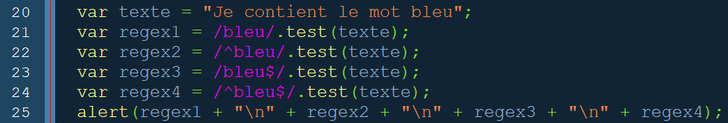
Anchors
Qu’est-ce que le code suivant va afficher?

Slide 30
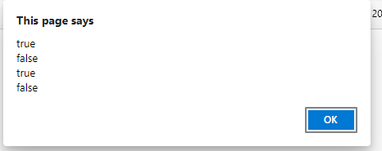
Anchors
Qu’est-ce que le code suivant va afficher?

Slide 31
Caractère d’échappement
Dans certaines situations, nous souhaitons utiliser un caractère qui risque d’être reconnu par la syntaxe des Regex
Par exemple: ( ), [ ], ., etc.

Slide 32




Caractère d’échappement
Exemple

Slide 33
Modifiers
Les “modifiers” sont des caractères qu’on peut mettre à la fin d’une expression régulière pour modifier son comportement.
Ils sont tous identifiés par une lettre
  g : Trouvera toutes les instances plutôt que la première uniquement
  i : Les vérifications sont insensible à la casse

Slide 34


Modifiers (g)

Slide 35


Modifiers (i)
Par exemple:

Slide 36
Fonctions Regex

Slide 37
Fonctions Regex
Les fonctions Regex sont des fonctions offertes par JavaScript qui peuvent utiliser des Regex en paramètre.
Chacune d’entre elles peut s’utiliser dans un contexte particulier.
Dans cette section, nous couvrirons les fonctions suivantes:
  Test()
  Match()
  Replace()
  Search()

Slide 38
Test()
Vérifie si le texte respecte le Regex, et retourne true ou false.

Slide 39

Match()
Retourne un tableau avec les segments de texte qui respecte l’expression régulière.

Slide 40
Replace()
Trouve le texte qui correspond à l’expression régulière, et le remplace par une autre valeur passée en paramètre

Slide 41

Search
Cherche pour une expression dans un texte et retourne la position du premier caractère de la séquence valide.

Slide 42
Exemples

Slide 43
Exemples
Maintenant que nous avons vu le fonctionnement des expressions régulières, prenons le temps de voir quelques exemples de plus.
Nous verrons donc les exemples de validation suivante:
  Numéro d’assurance sociale
  Numéro d’assurance maladie
  Numéro de téléphone

Slide 44

Numéro d’assurance maladie
Un code d’assurance maladie est composé de 4 lettres majuscules, suivies d’un espace, puis 4 chiffres, puis un espace, puis 4 chiffres.

Slide 45
Numéro d’assurance sociale
Un numéro d’assurance sociale est composé de 3 séries de 3 chiffres séparées par des espaces.

Slide 46
Numéro de téléphone
Un numéro de téléphone peut être représenté de la facon suivante:
(XXX) XXX-XXXX
Chaque X représente un chiffre de 0 à 9.

Slide 47
Conclusion

Slide 48
Conclusion
En résumé, les Regex peuvent être utilisés pour vérifier si celle-ci respecte un certain format attendu.
Elles sont utilisées principalement dans la validation des données fournies par un utilisateur.

Slide 49
Prochain cours

Slide 50
Prochain cours
Au prochain cours, nous verrons comment effectuer la validation de formulaire HTML.

Slide 51

Questions?

Slide 52
Références
https://www.w3schools.com/jsref/jsref_obj_regexp.asp
https://www.w3schools.com/js/js_regexp.asp
https://www.w3schools.com/jsref/jsref_match.asp
https://www.w3schools.com/jsref/jsref_regexp_charset_not.asp
https://javascript.info/regexp-anchors

